Slide 1

Опыт применения технологии
«Нейробика»
БУ «Нижневартовский дом-интернат для престарелых и инвалидов»

Slide 2
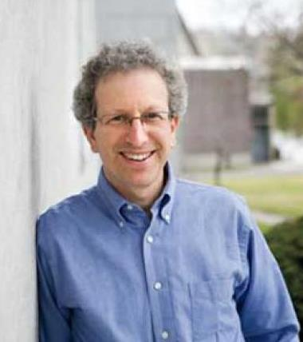
Лоуренс Кац изобрел НЕЙРОБИКУ
Профессор нейробиологии Лоуренс Кац разработал упражнения для мозга «НЕЙРОБИКУ».
Методики нейробики обязательно используют все пять чувств человека, причем, необычным образом и в разных комбинациях. Это помогает создавать в мозгу новые нейронные связи.
При решении однотипных, рутинных задач в мозге истощаются отростки нервных клеток — дендриты. И наоборот, новые дендриты синтезируются во время поиска нестандартных решений.

Slide 3

Когнитивные нарушения-спутники пожилого человека
Проблема ментальных расстройств остро стоит в условиях работы с категорией людей пожилого возраста и инвалидов. Часто их жизнь сопровождают различные когнитивные нарушения — это и снижение памяти, умственной работоспособности, ориентации в пространстве, способности планирования и другие функции.

Slide 4
«Нейробика» – инновационная технология, направленная на стимулирование интеллектуальной деятельности человека
Это комплекс упражнений, так называемая гимнастика для мышления, стимулирующая способность мозга к познанию. Упражнения по данной технологии помогают лучше сконцентрироваться и усвоить новые знания, поддержать работу головного мозга и избежать ухудшения памяти.
Целевая группа
Получатели социальных услуг учреждения
(пожилые граждане старше 55-60 лет)

Slide 5
Цели и задачи
Цель: Профилактика снижения когнитивных функций через реализацию технологии «Нейробика» у граждан пожилого возраста
Задачи:
Стимулирование психических процессов (внимание, память, мышление, восприятие)
Повышение мотивации к самостоятельному выполнению упражнений
Снижение нервно-психического напряжения

Slide 6
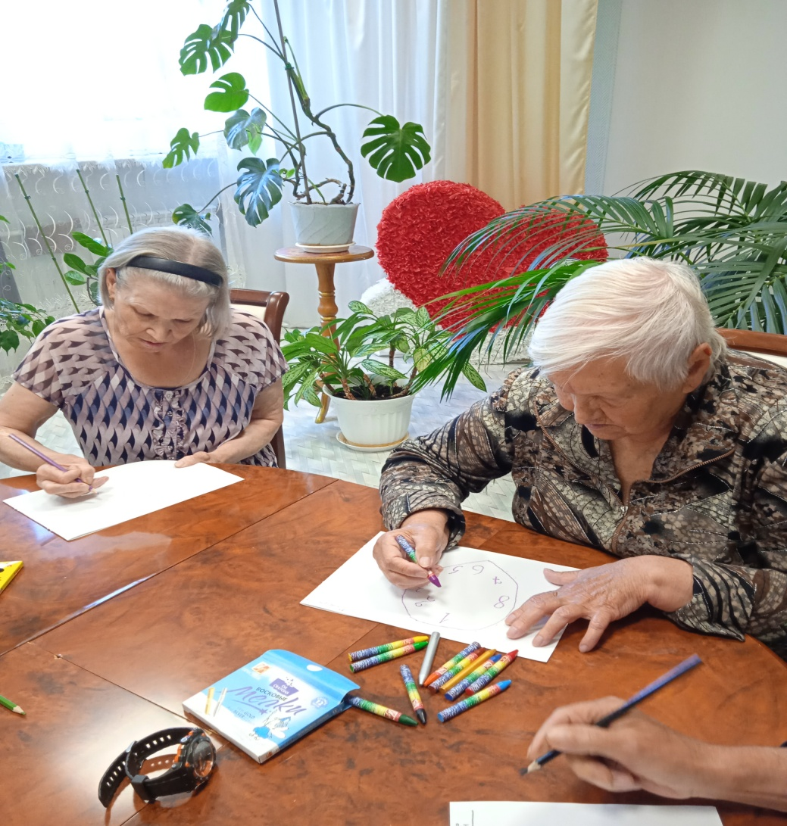
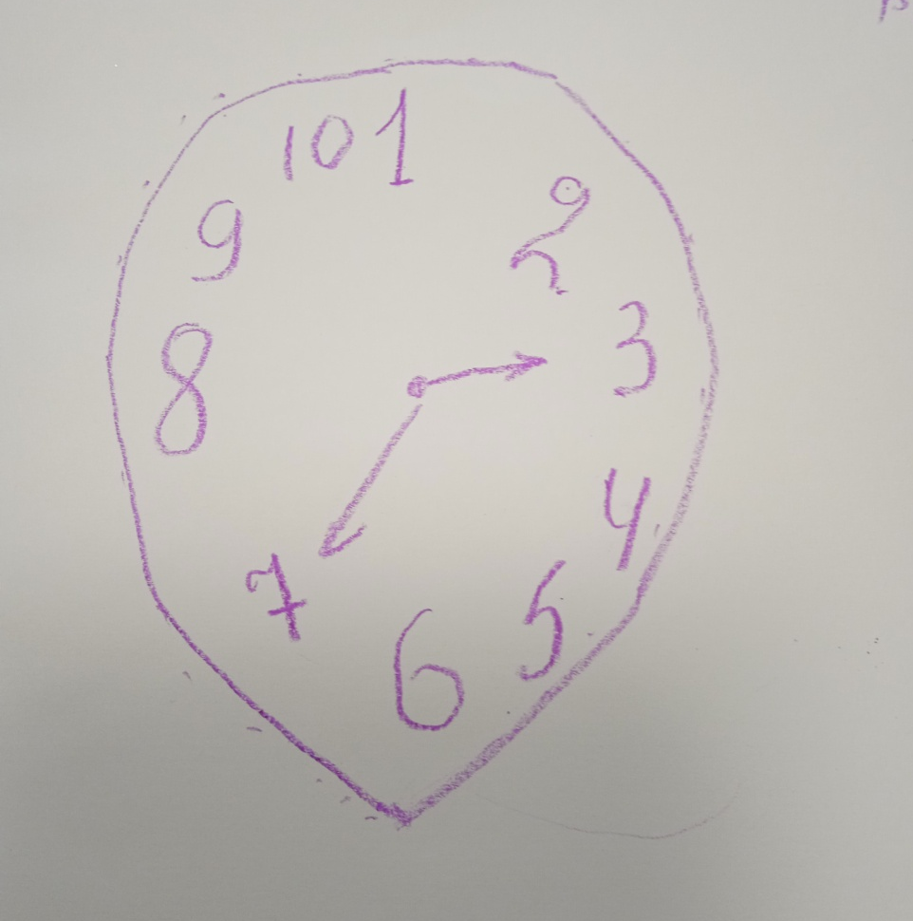
Диагностика «Часы»

Slide 7
Результаты первичной диагностики когнитивной сферы методиками «Часы», «ММSE», «10 слов» за 2021-2022 год

Slide 8
Результаты первичной диагностики эмоциональной сферы экспресс-методикой личностной склонности
к сниженному настроению В.В. Бойко за 2021-2022 год
17

Slide 9
Блоки
«Делай по-новому»
Смена деятельности, обстановки
«Правая и левая»
«Двигаемся»
Пространственные представления
«Шевели мозгами»
«Включаем восприятие»
Интеллектуальные задания
Сенсорные упражнения
«Ориентируемся»
Кинезиологические упражнения
Смена ведущей руки

Slide 10

БЛОК 1. Делай по новому!
Придумывай что-то новое, отвечая на обыденные вопросы.
Измени свой привычный отдых.
Любишь читать книгу дома – почитай на улице на лавочке.
Почаще берись за работу, которую еще не приходилось выполнять.
Разнообразь свой гардероб.
Поменяй привычный маршрут.
Меняй темп привычных действий.

Slide 11
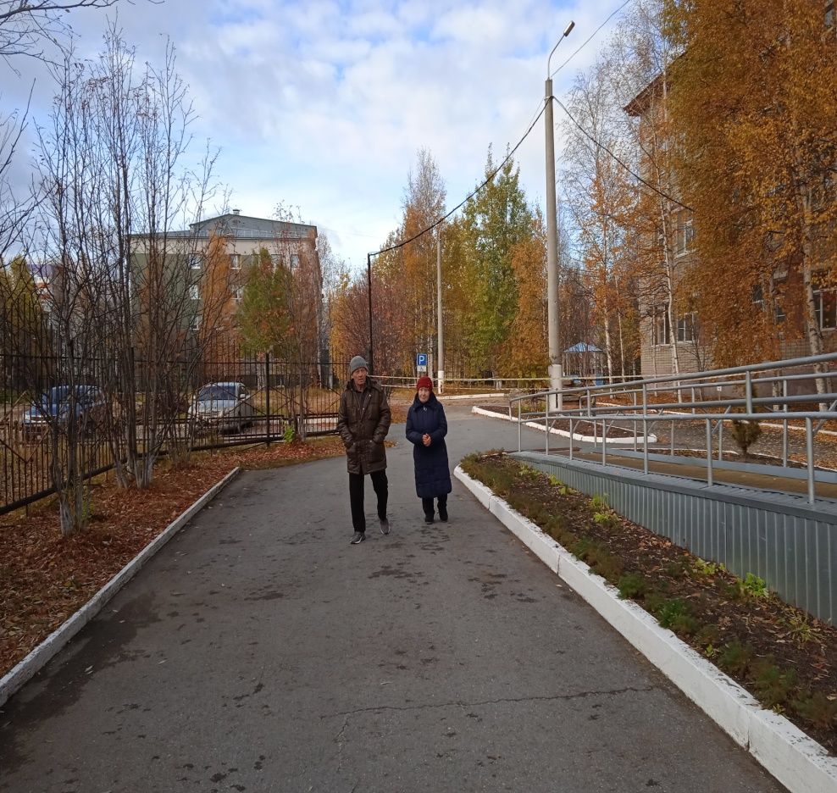
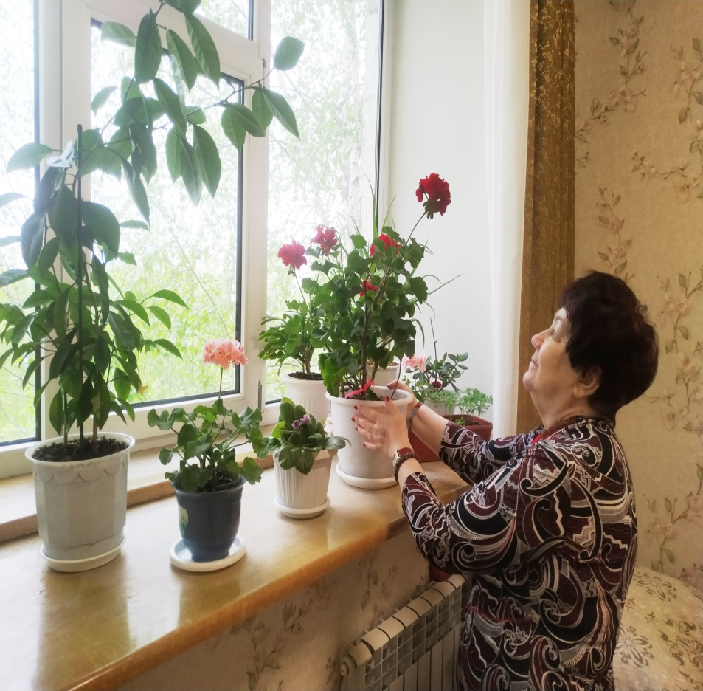
Прием «Измени маршрут, сделай перестановку»

Slide 12
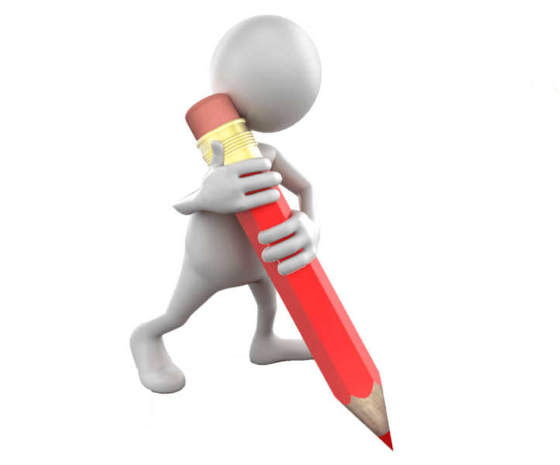
БЛОК 2. Правая и левая!
Привычные бытовые действия периодически выполняйте нерабочей рукой: левой, если вы правша, и правой, если вы левша.
Упражнение «Зеркальное рисование». Это упражнение синхронизирует работу полушарий мозга, увеличивая эффективность его работы в целом.
Рисуем, вырезаем левой рукой.

Slide 13
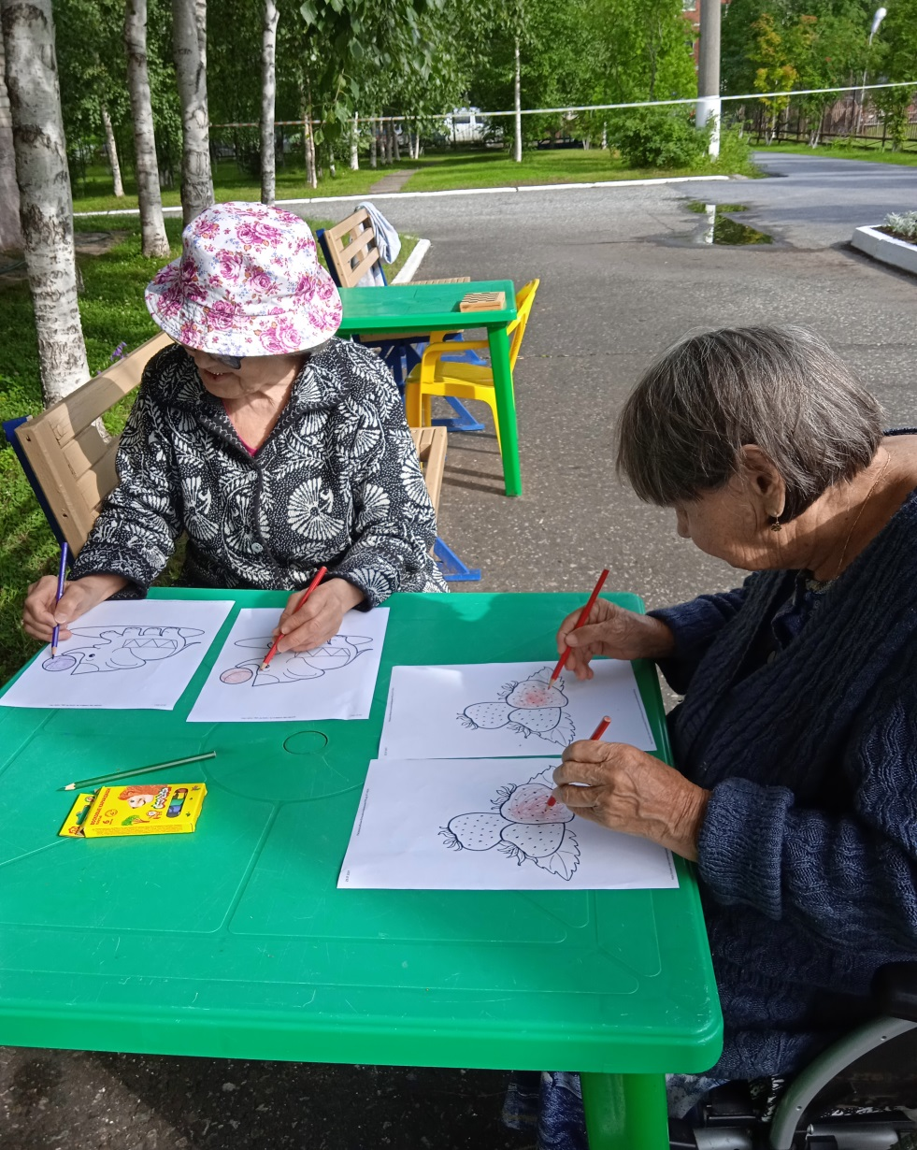
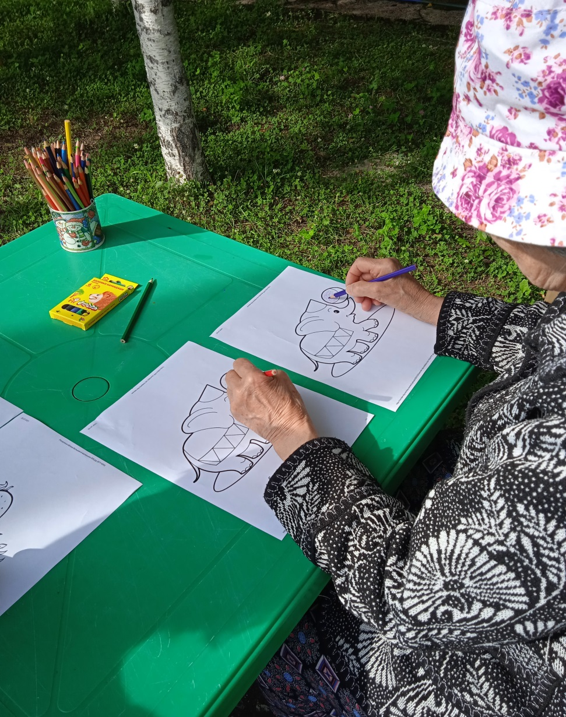
Упражнение «Рисование двумя руками»

Slide 14
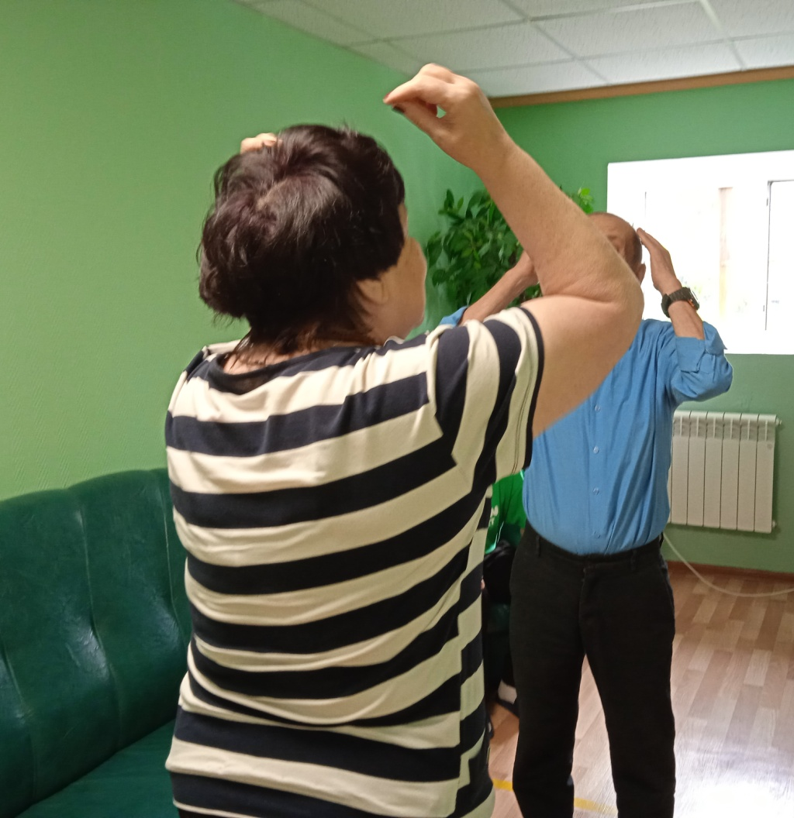
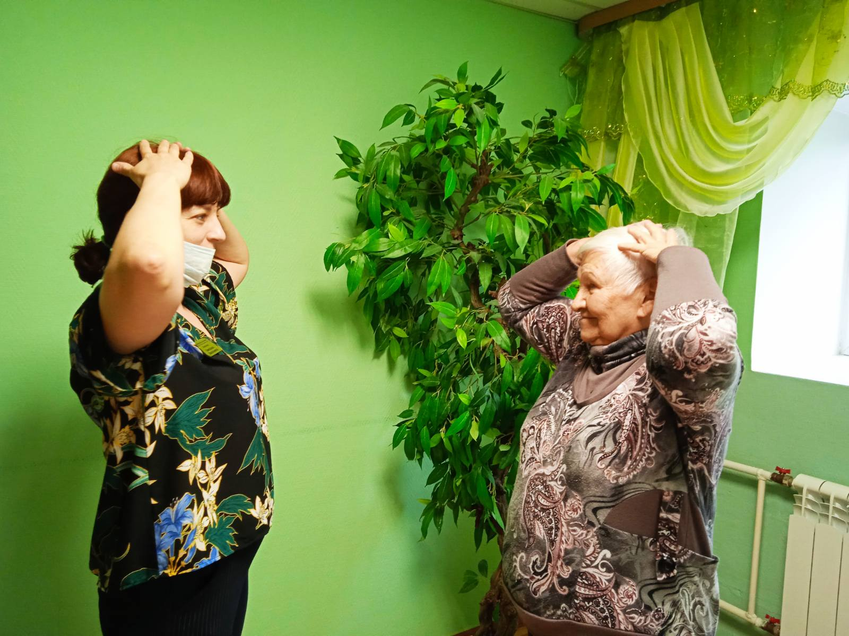
Упражнение «Отзеркаливание»

Slide 15

БЛОК 3. Шевели мозгами!
В качестве игры-разминки для мозга поищите взаимосвязь между совершенно не связанными между собой предметами.
Соберите слово из заданных букв.
Разгадываем ребусы.
Развиваем внимание играми «Дубль!», «Найди пару».
Развиваем логику «Реки и дороги».
Найдите цифры по порядку.
Викторина.

Slide 16
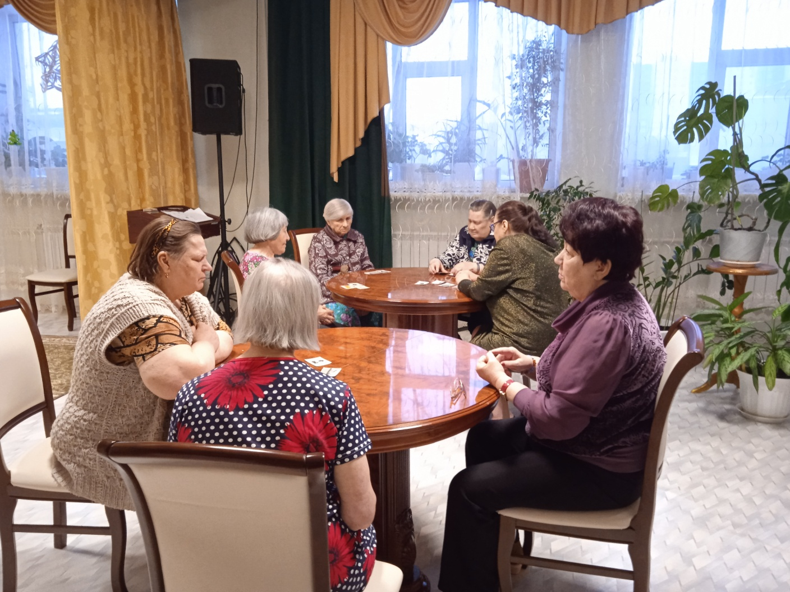
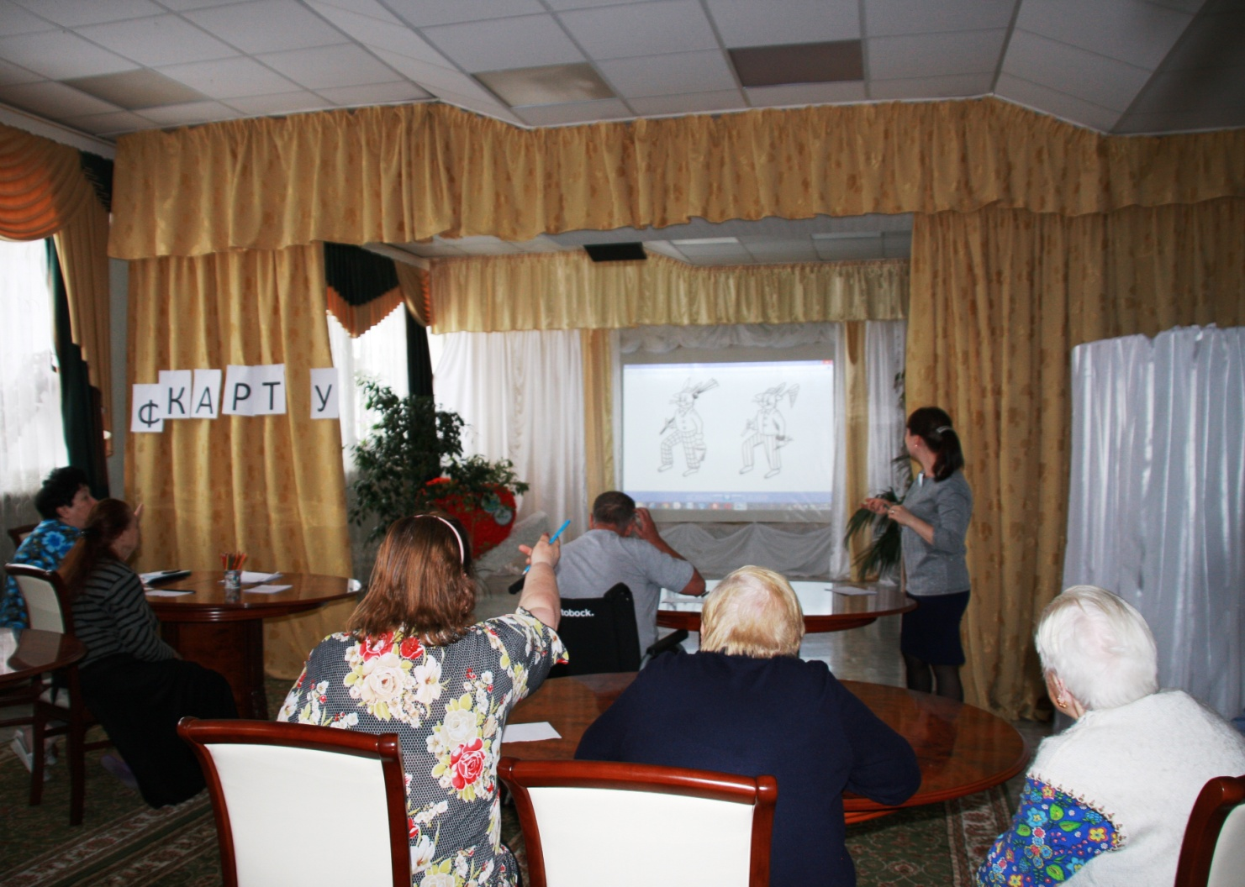
Упражнение
«Запомни 10 картинок»
Упражнение
«Найди отличия»

Slide 17
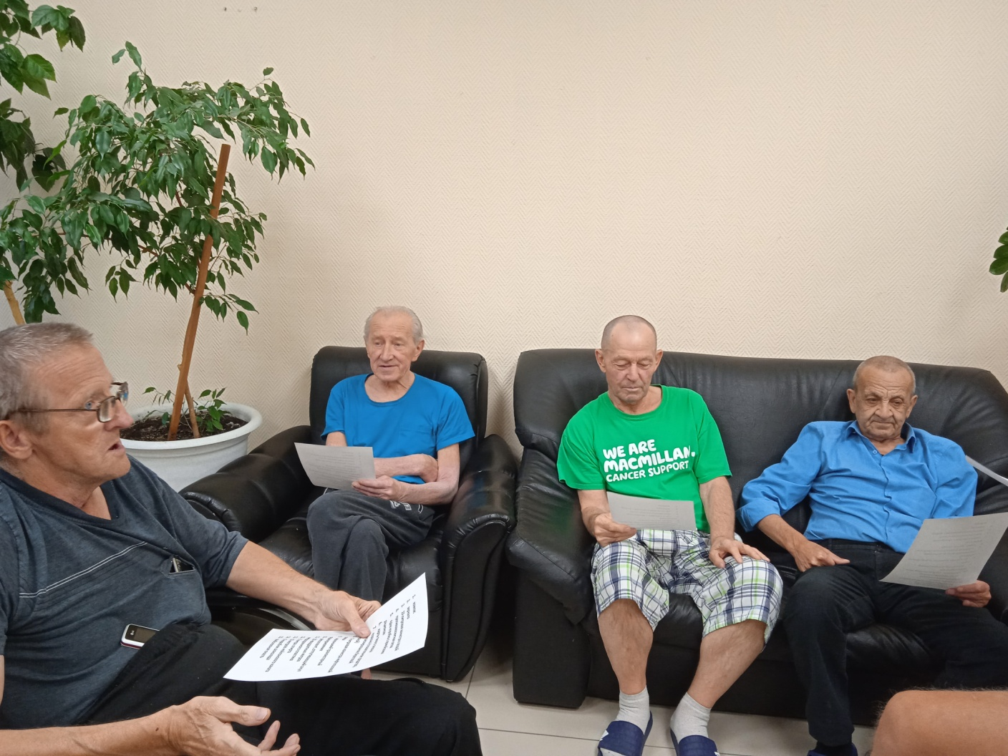
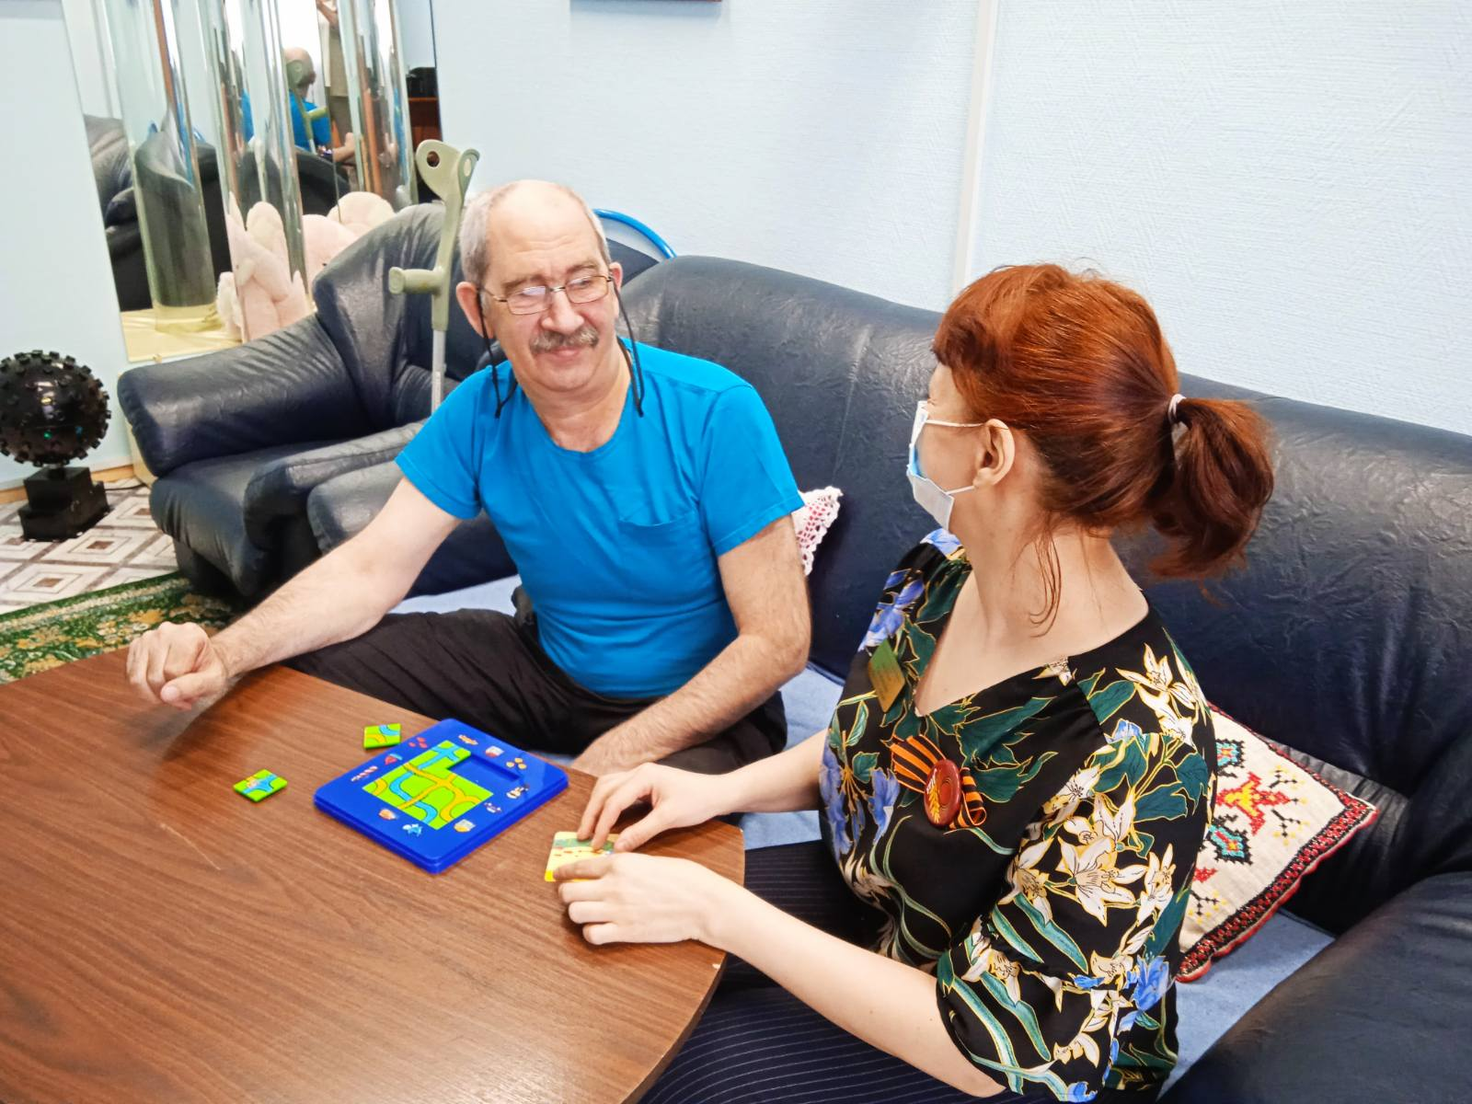
Логические загадки, головоломки

Slide 18
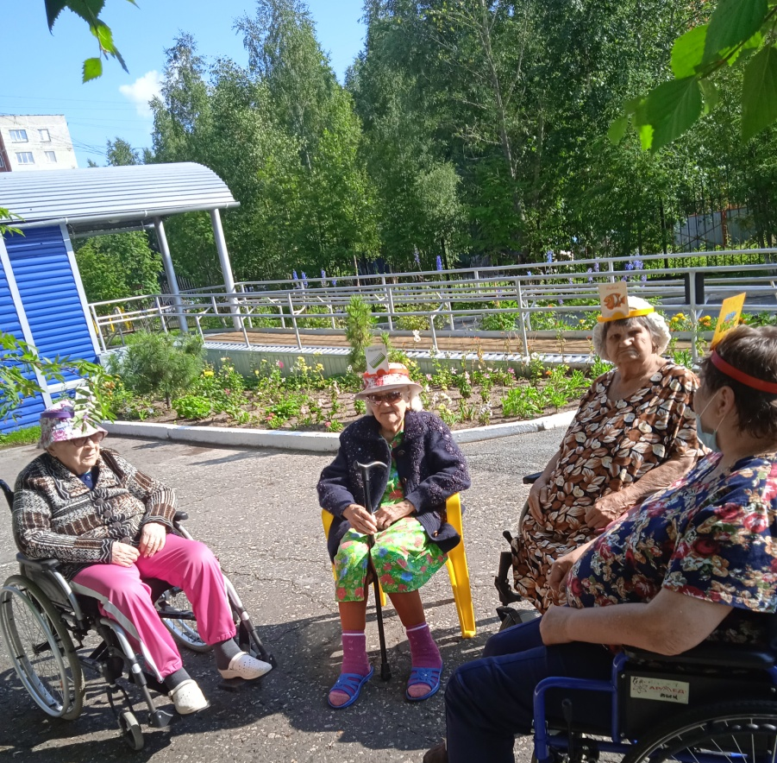
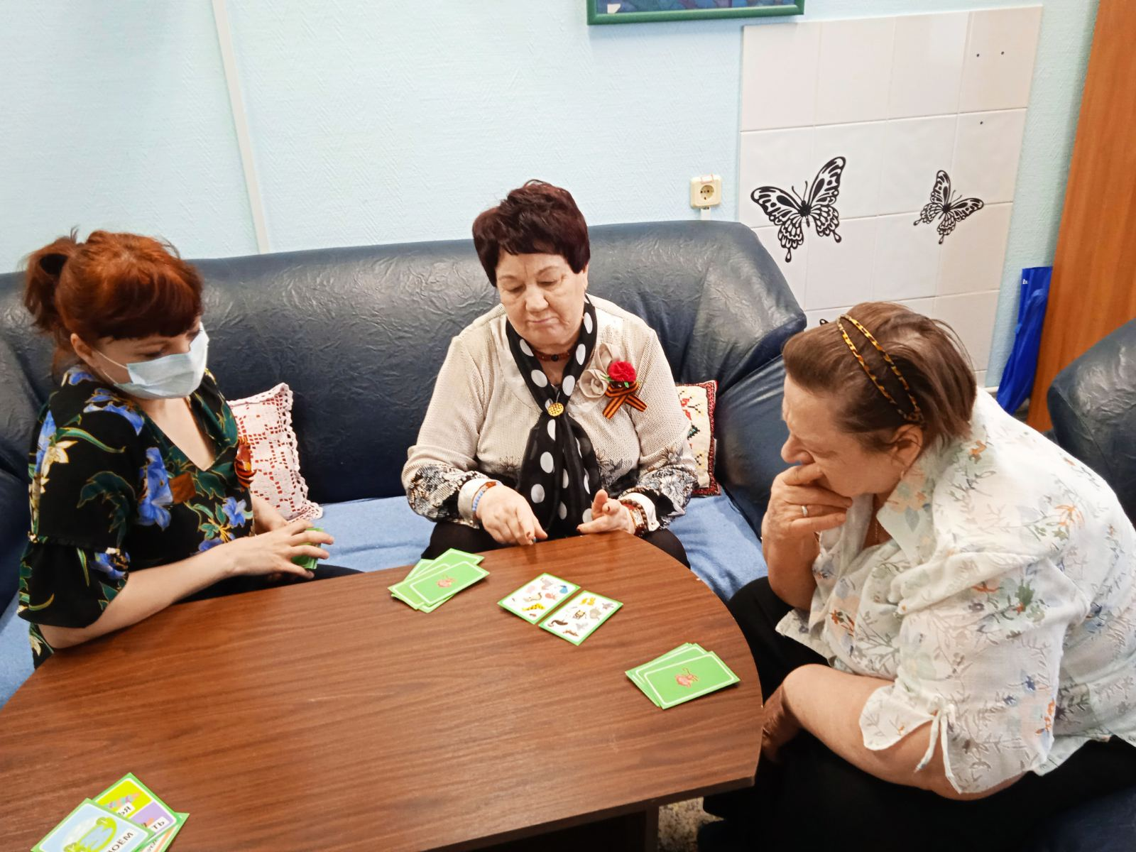
Игра
«Кто я?»
Игра
«Найди пару»

Slide 19
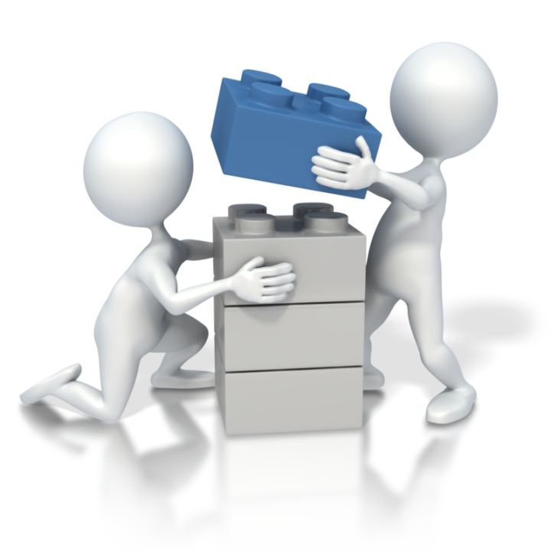
БЛОК 4. Включаем восприятие!
Определи на ощупь буквы, монеты, животных – волшебный мешочек.
Собираем пазл.
«Находилки».
Повтори мелодию.
Запоминаем слова, «Кто сумеет удержать цепочку слов».
Двойственные изображения с виртуальными иллюзиями.

Slide 20
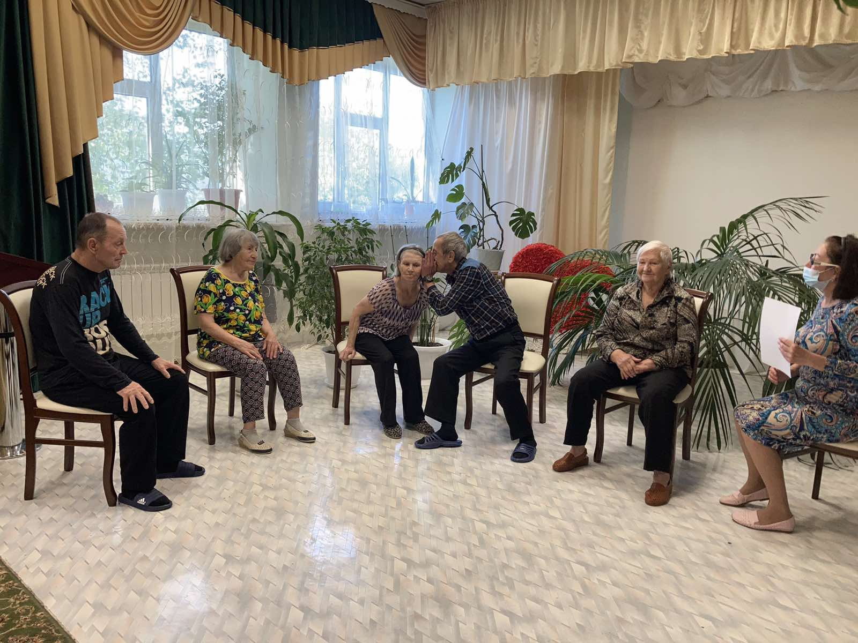
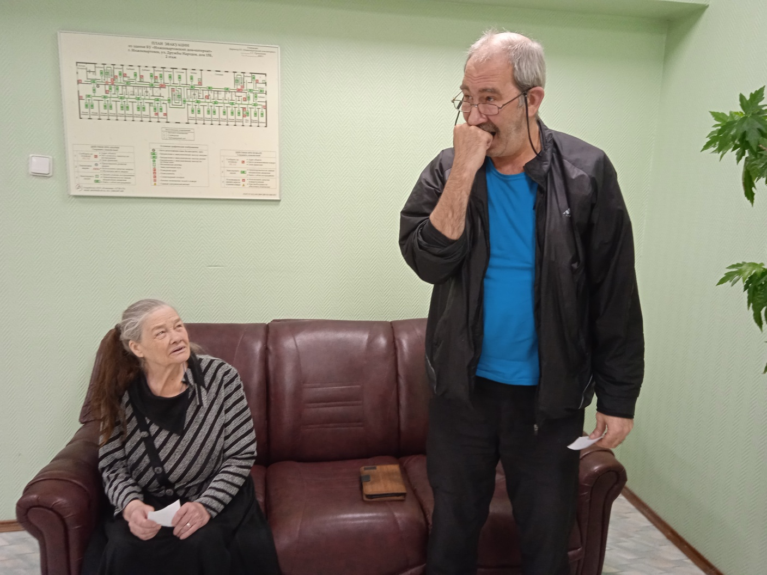
Игра
«Глухой телефон»
Упражнение «Пантомима»

Slide 21
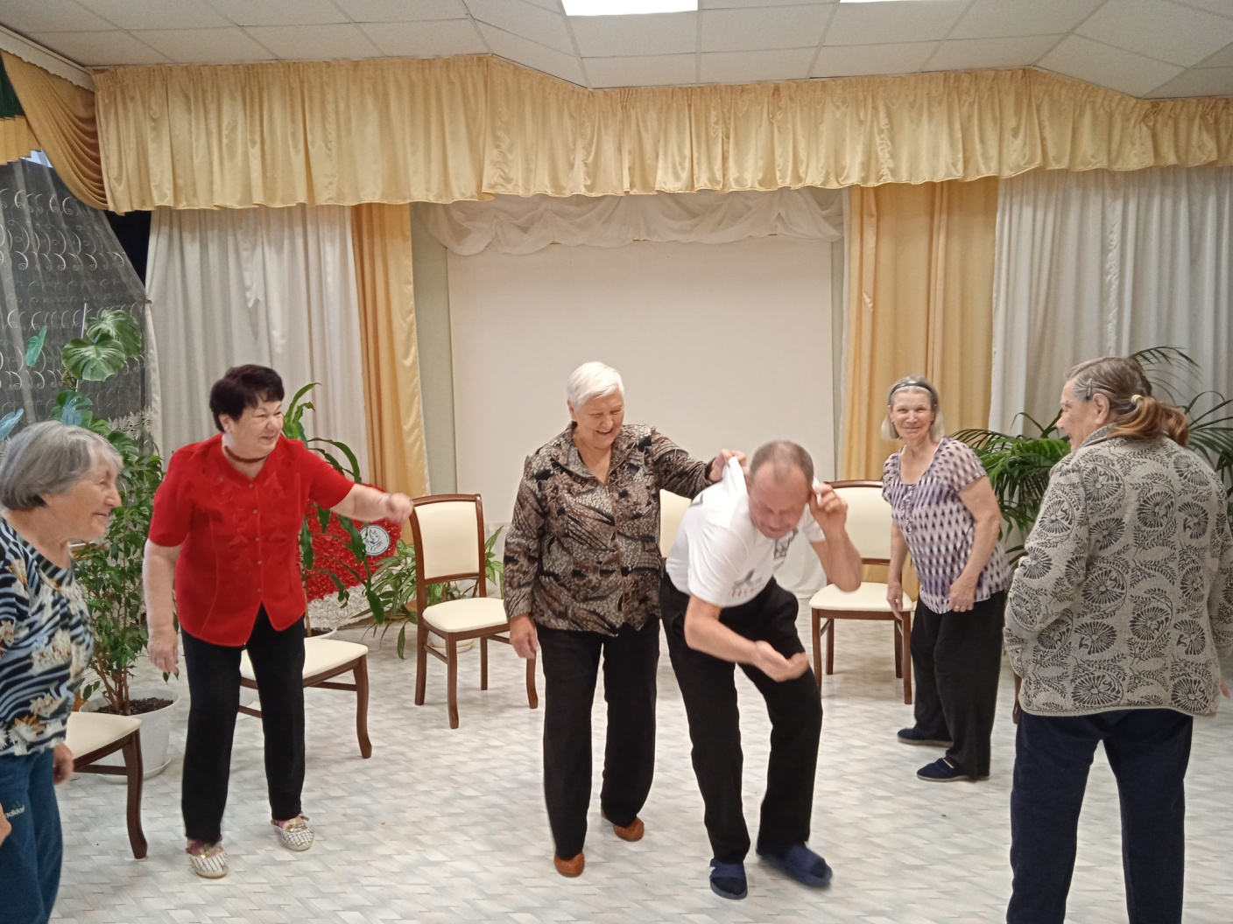
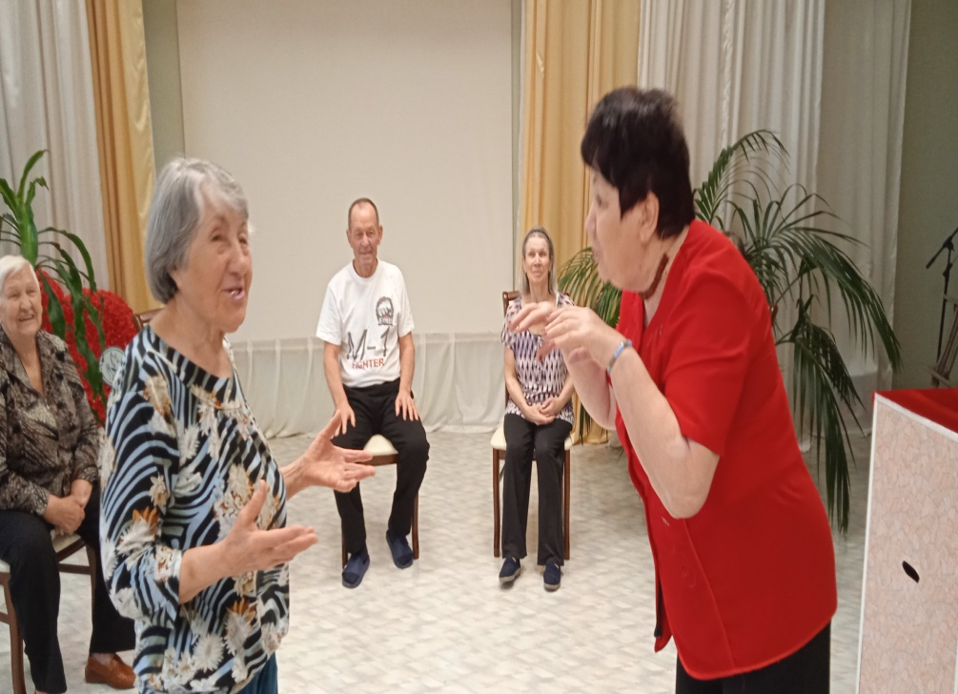
Инсценировки

Slide 22
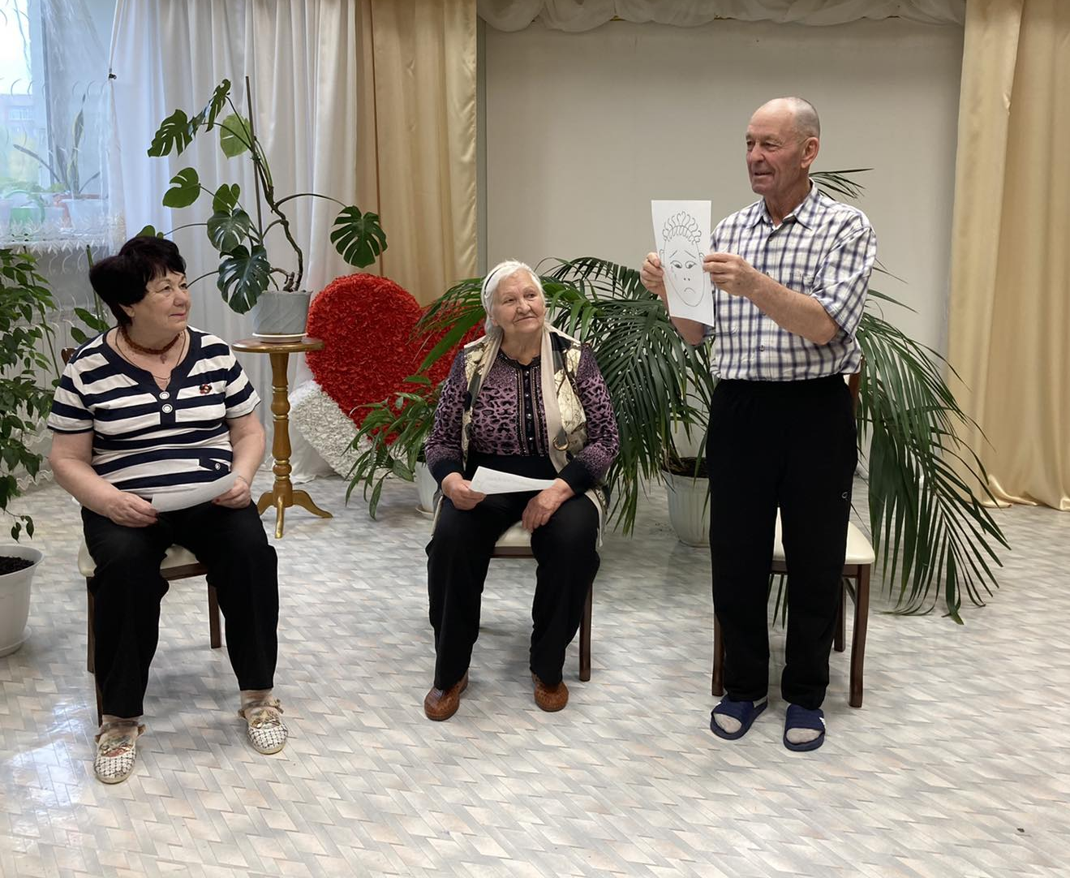
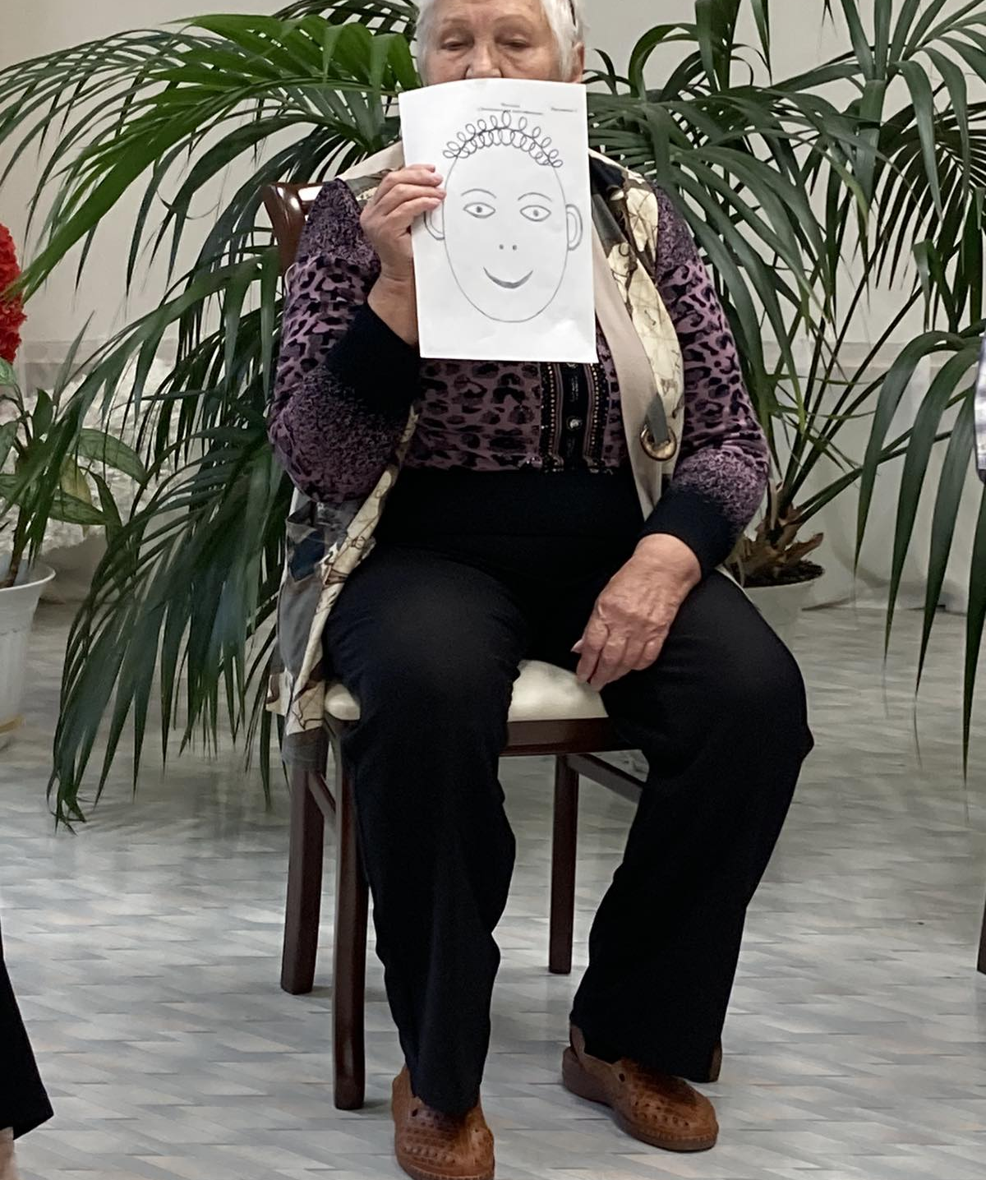
Упражнение «Чтение эмоций»

Slide 23
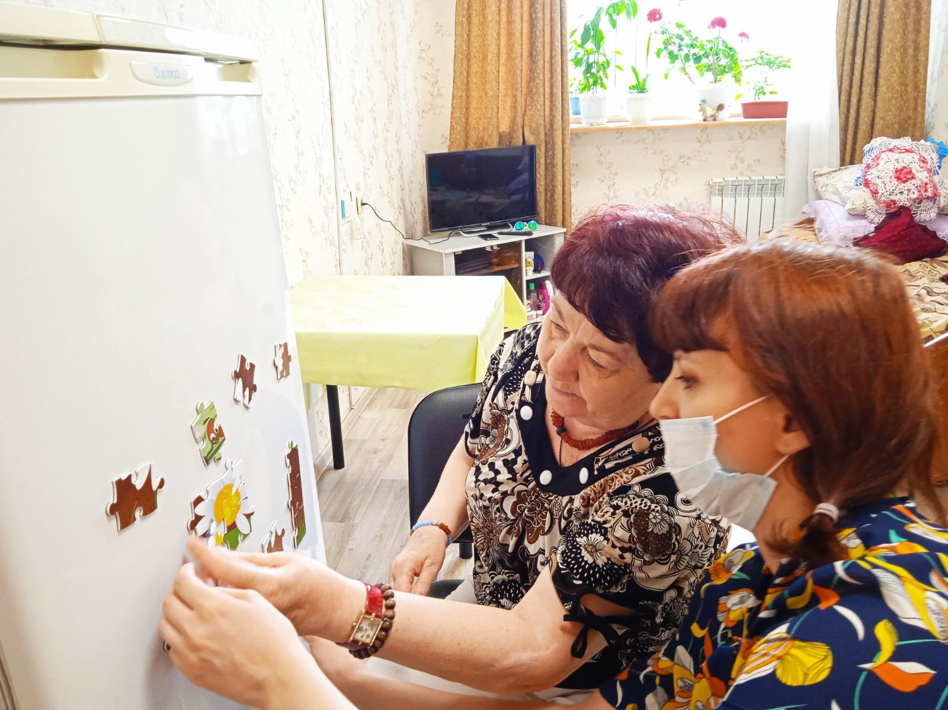
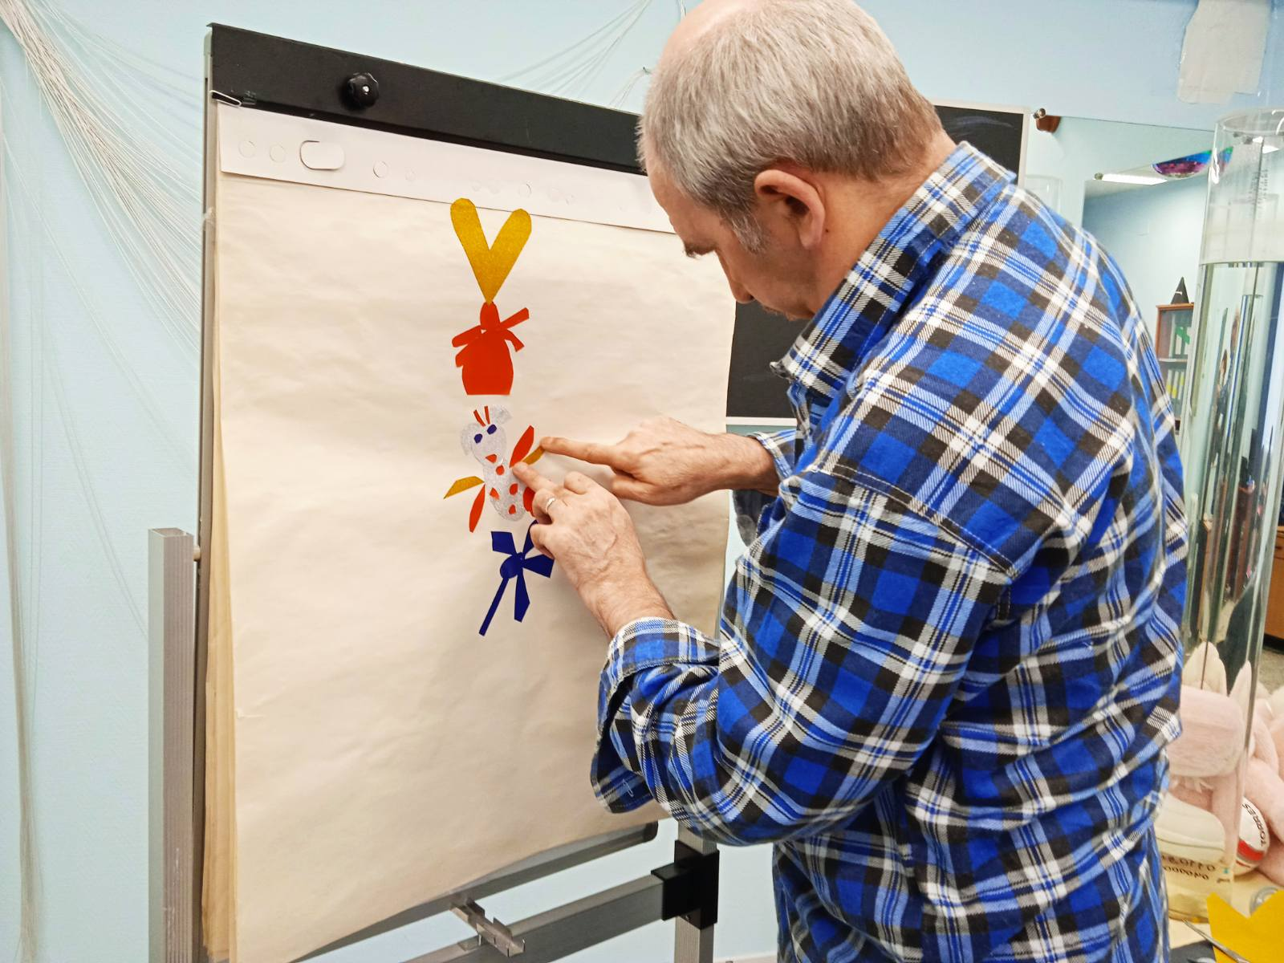
Игра «Составление совместной аппликации»
Упражнение «Собираем магнитный пазл»

Slide 24
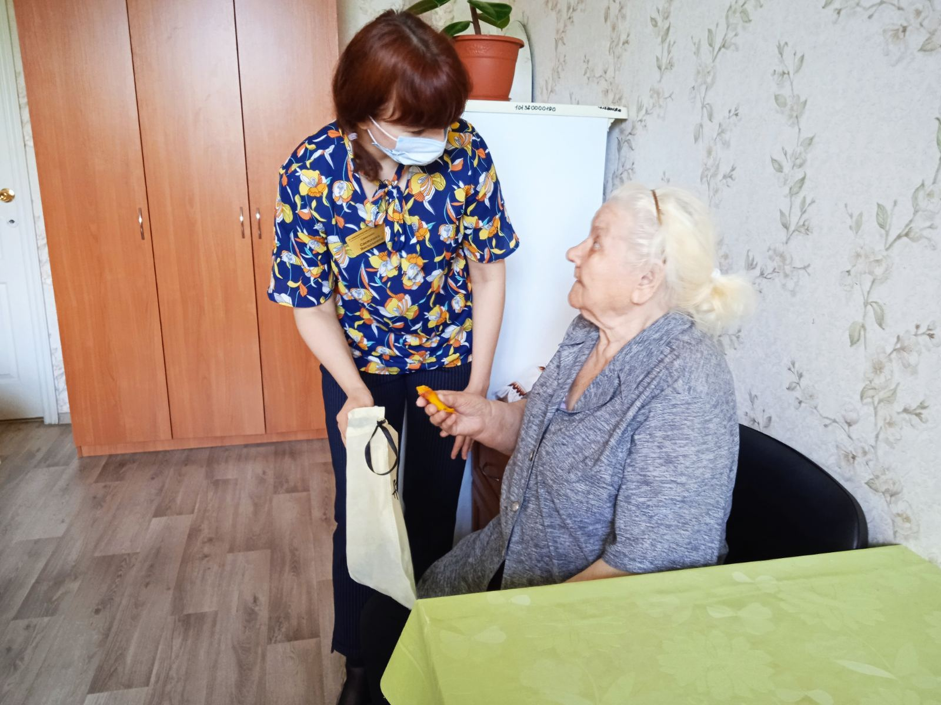
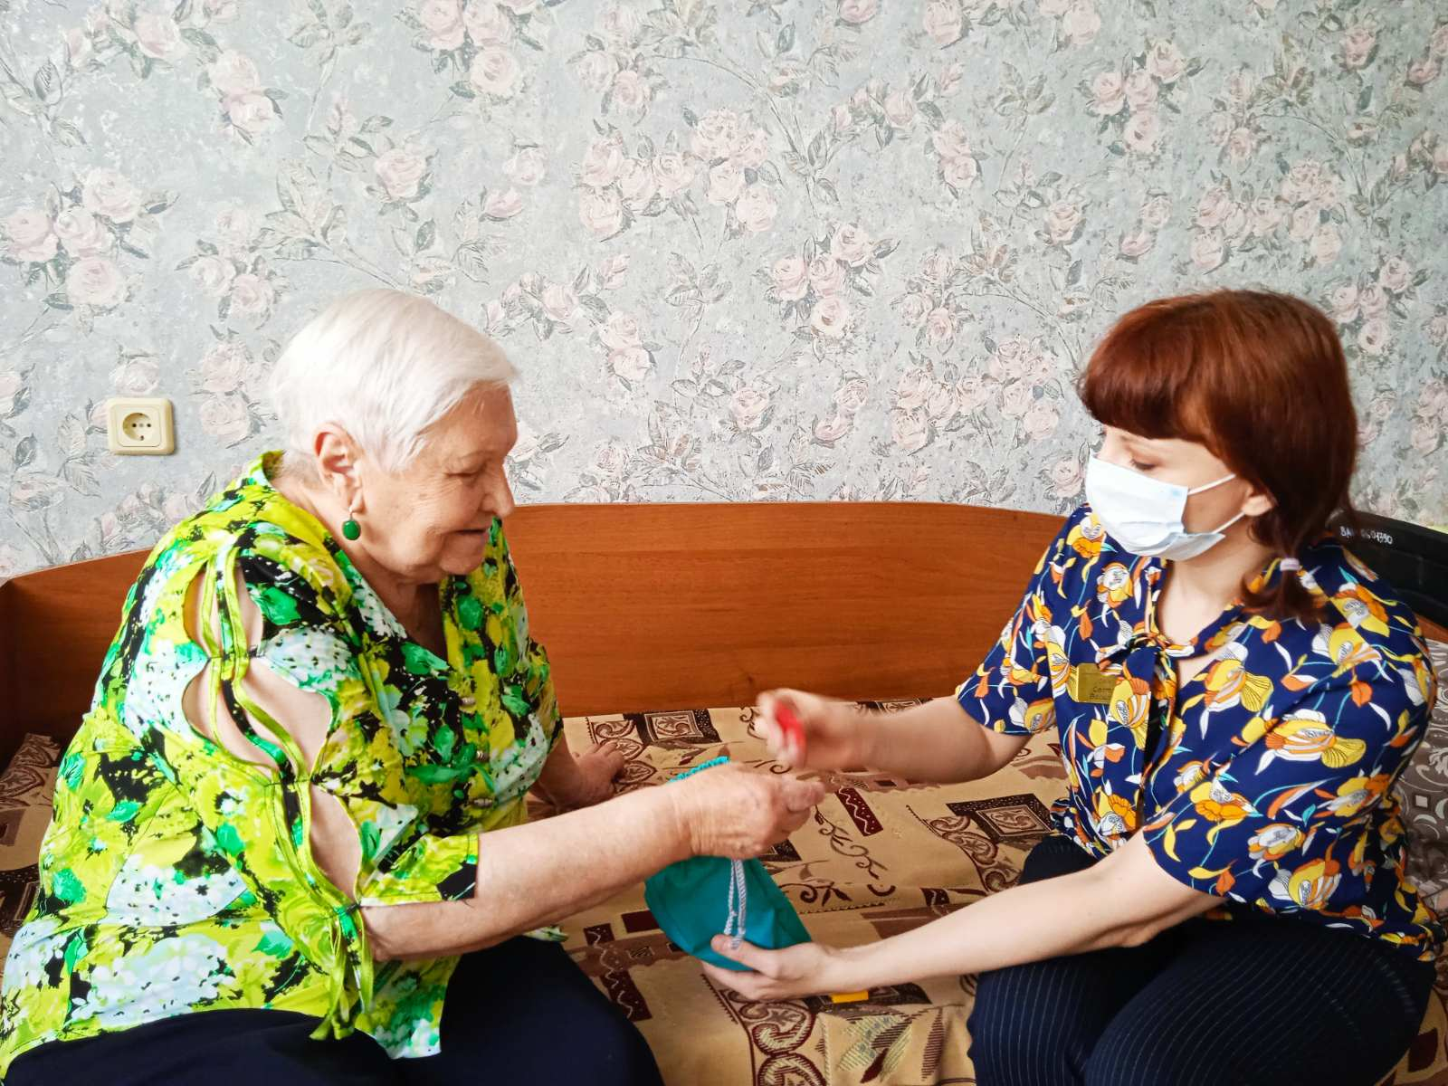
Упражнения «Определи на ощупь»

Slide 25
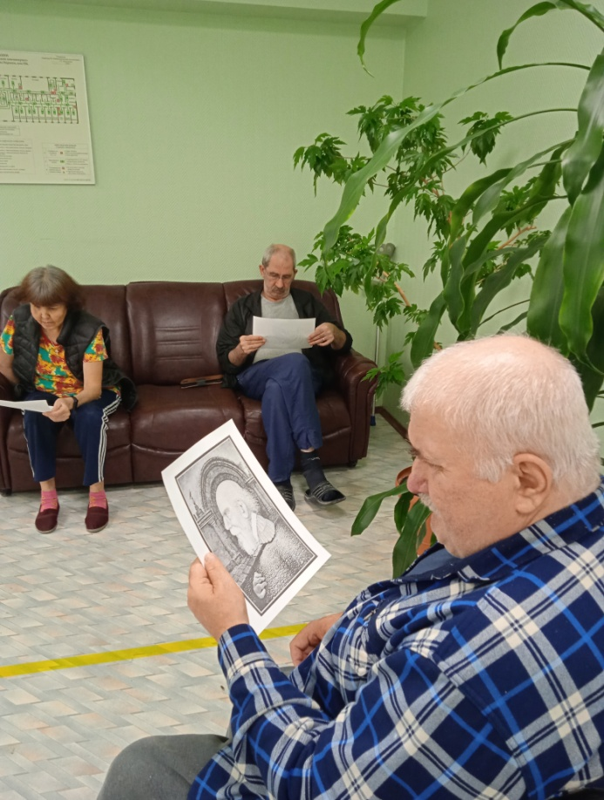
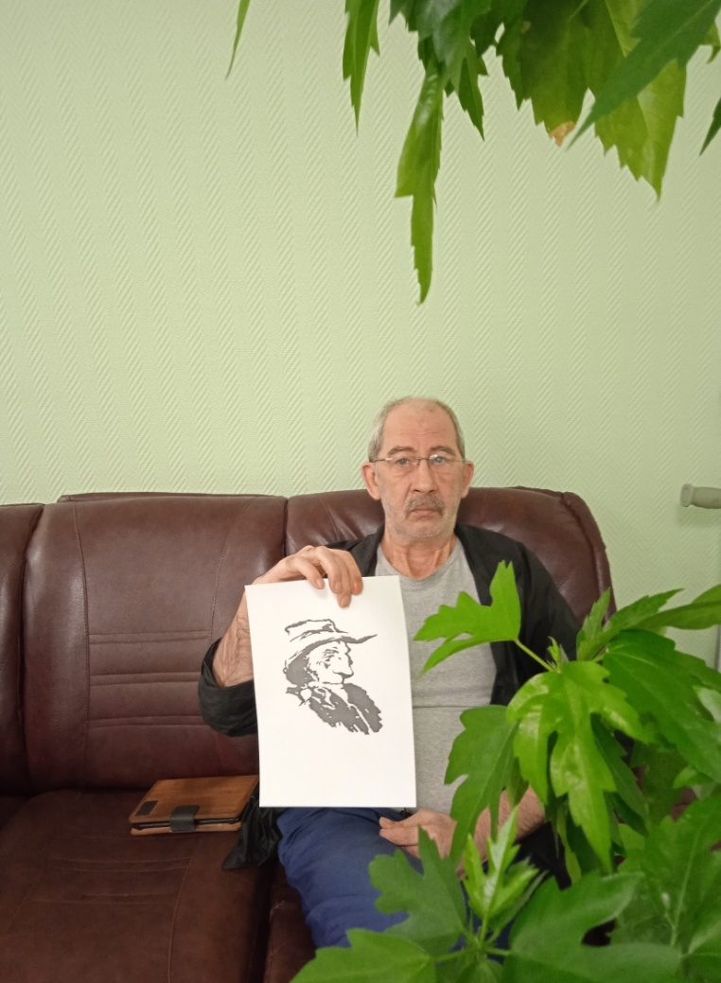
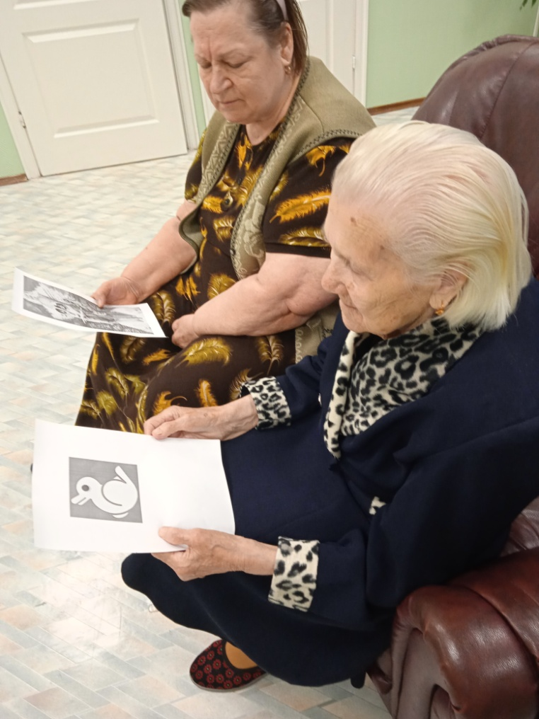
Упражнение «Двойственные картинки»

Slide 26
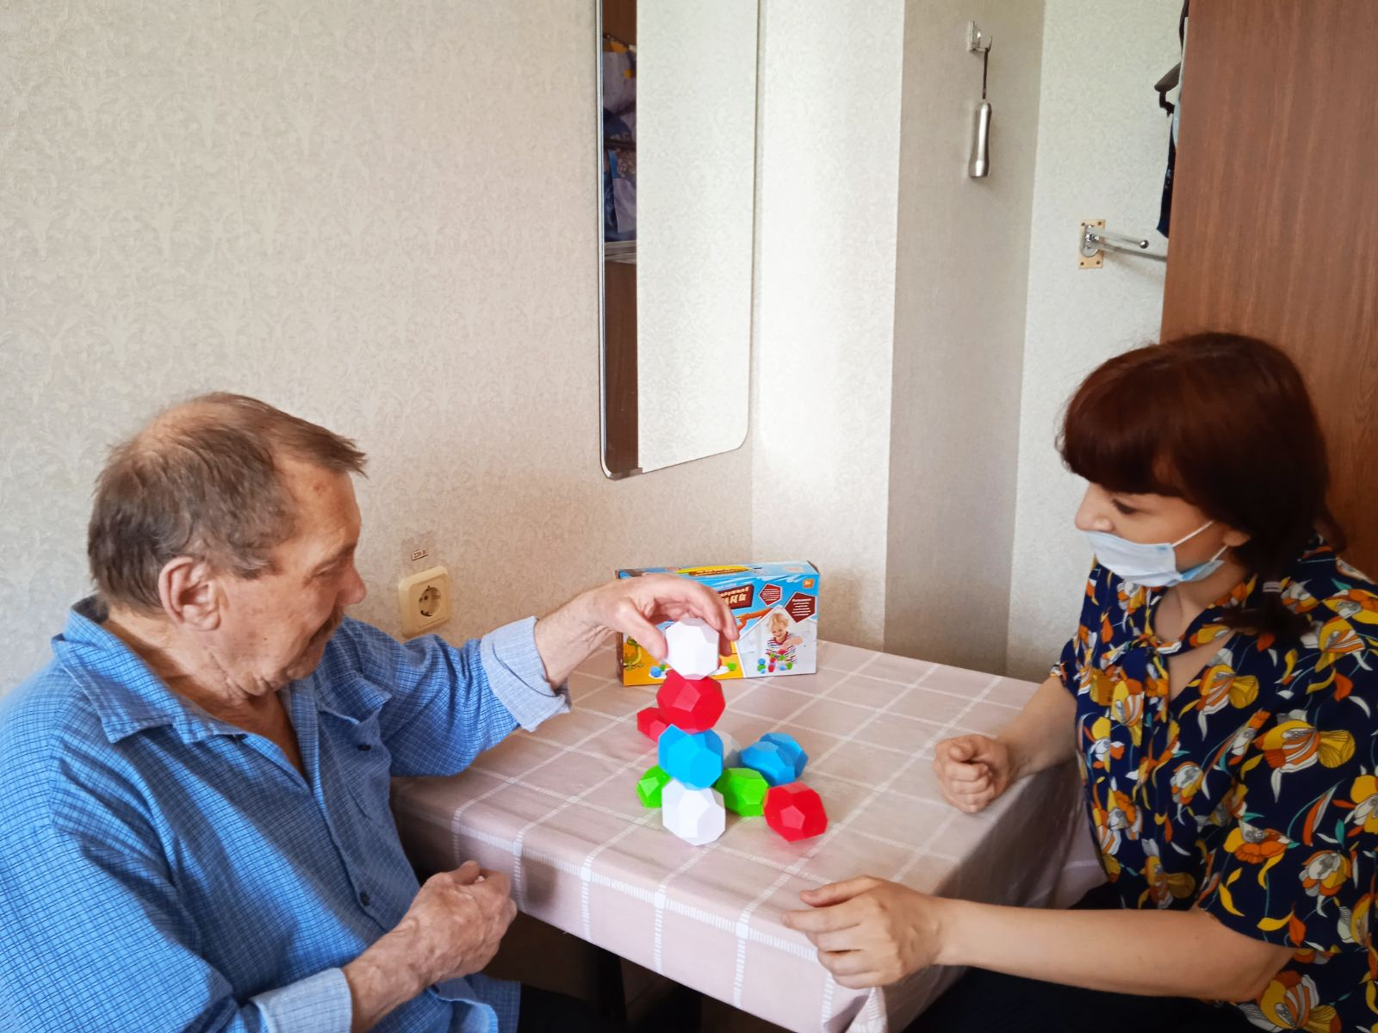
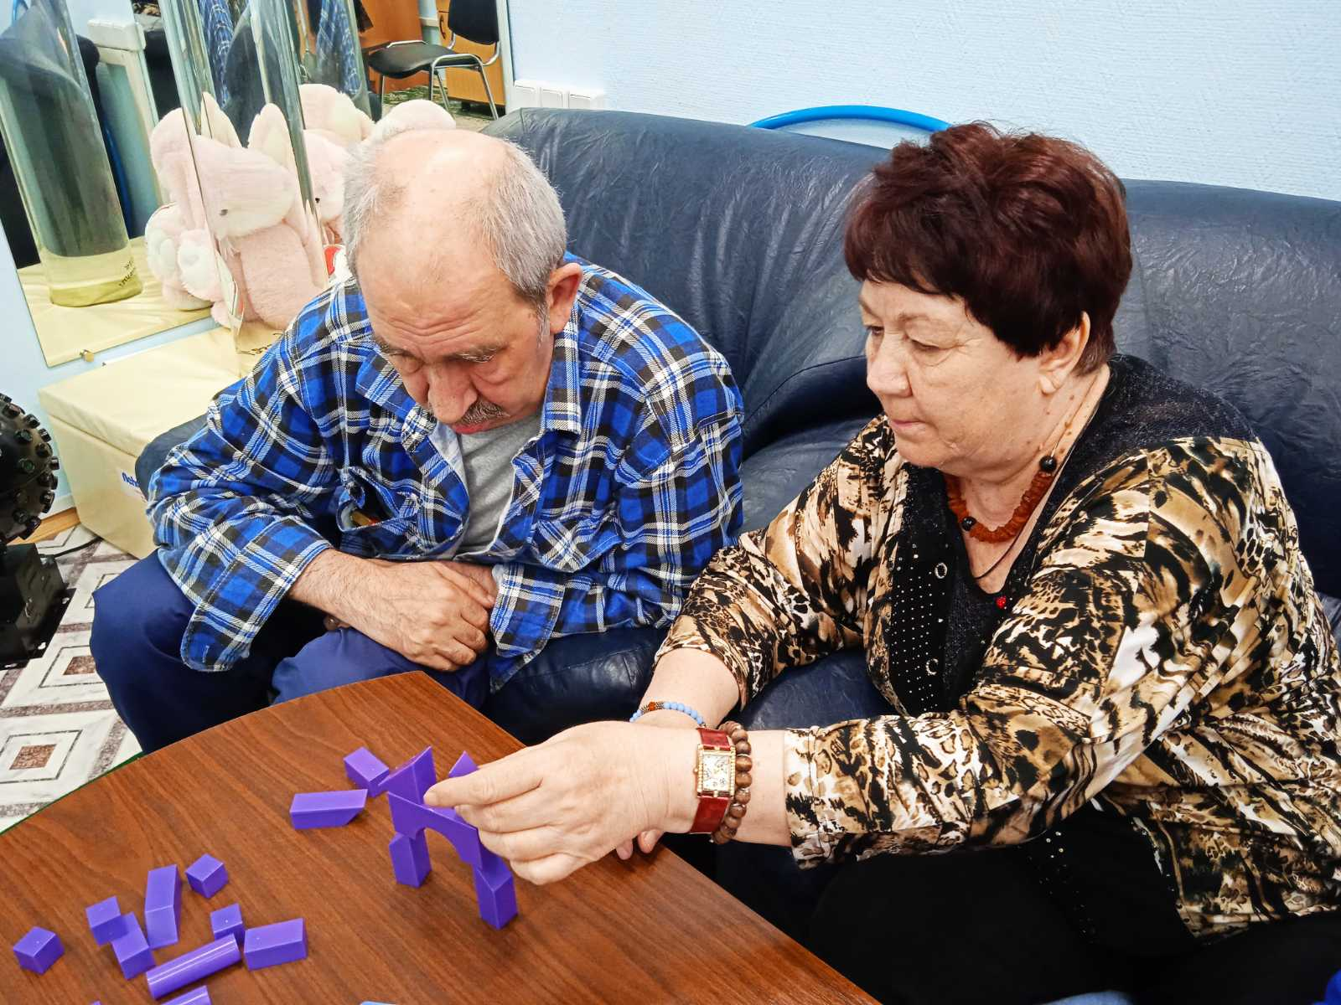
Игра «Башни балансиры»

Slide 27

БЛОК 5. Кинезиологические упражнения
Пальчиковая гимнастика.
Колпак мой треугольный.
Кулак-ребро-ладонь.
Дом-ёжик-замок.
Цепочки движений.
Упражнения с мячиками.
Ухо-нос.
Упражнения с карандашами.

Slide 28
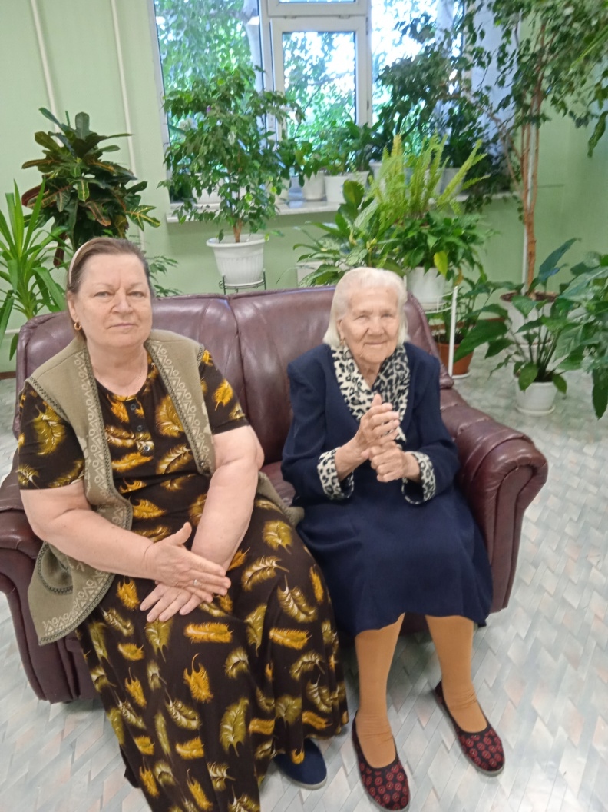
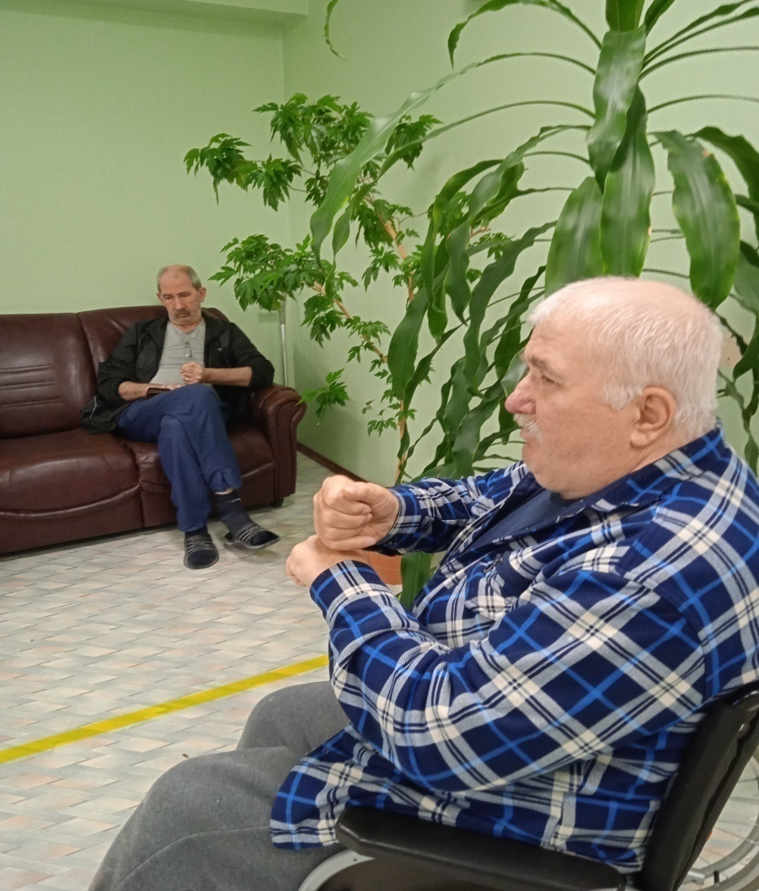
Упражнение
«Кулак-ребро-ладонь»

Slide 29
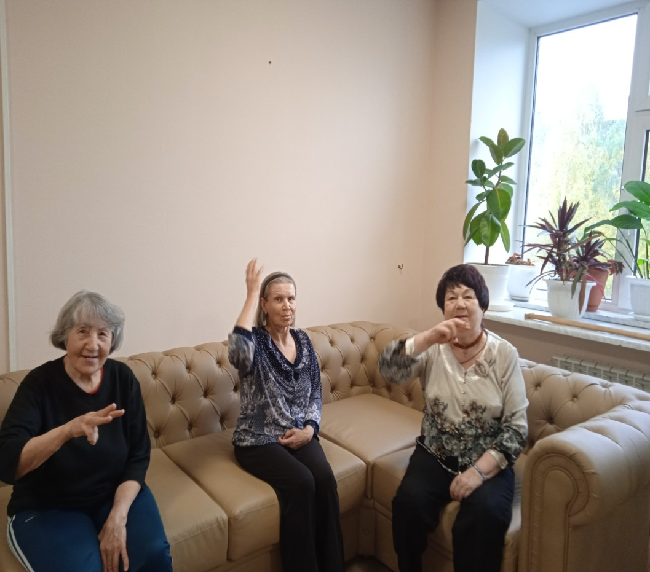
Упражнение
«Колпак мой треугольный»

Slide 30
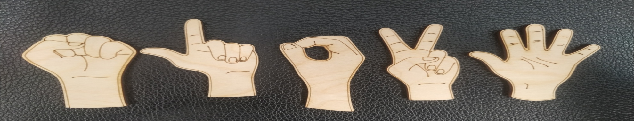
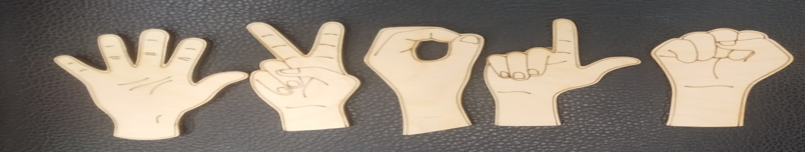
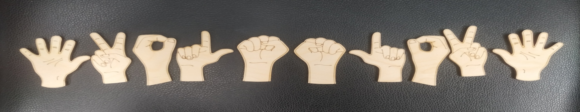
Поиграем в игру «Цепочка движений»

Slide 31

БЛОК 6. Ориентируемся!
Тетрис.
Танграм.
Башни.
Недостающий элемент.
Попробуйте пройтись с закрытыми глазами или написать на бумаге слово, предложение, нарисовать рисунок.

Slide 32
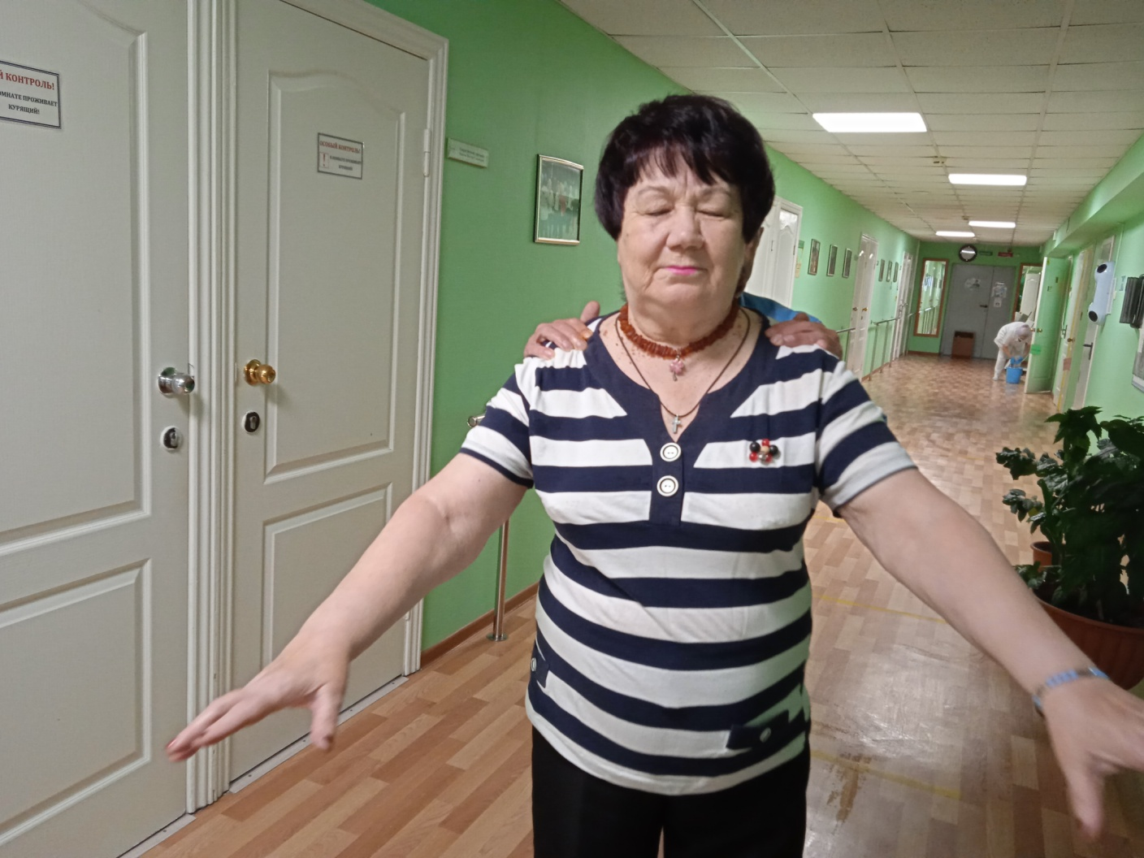
Упражнение «Ходьба с закрытыми глазами»

Slide 33
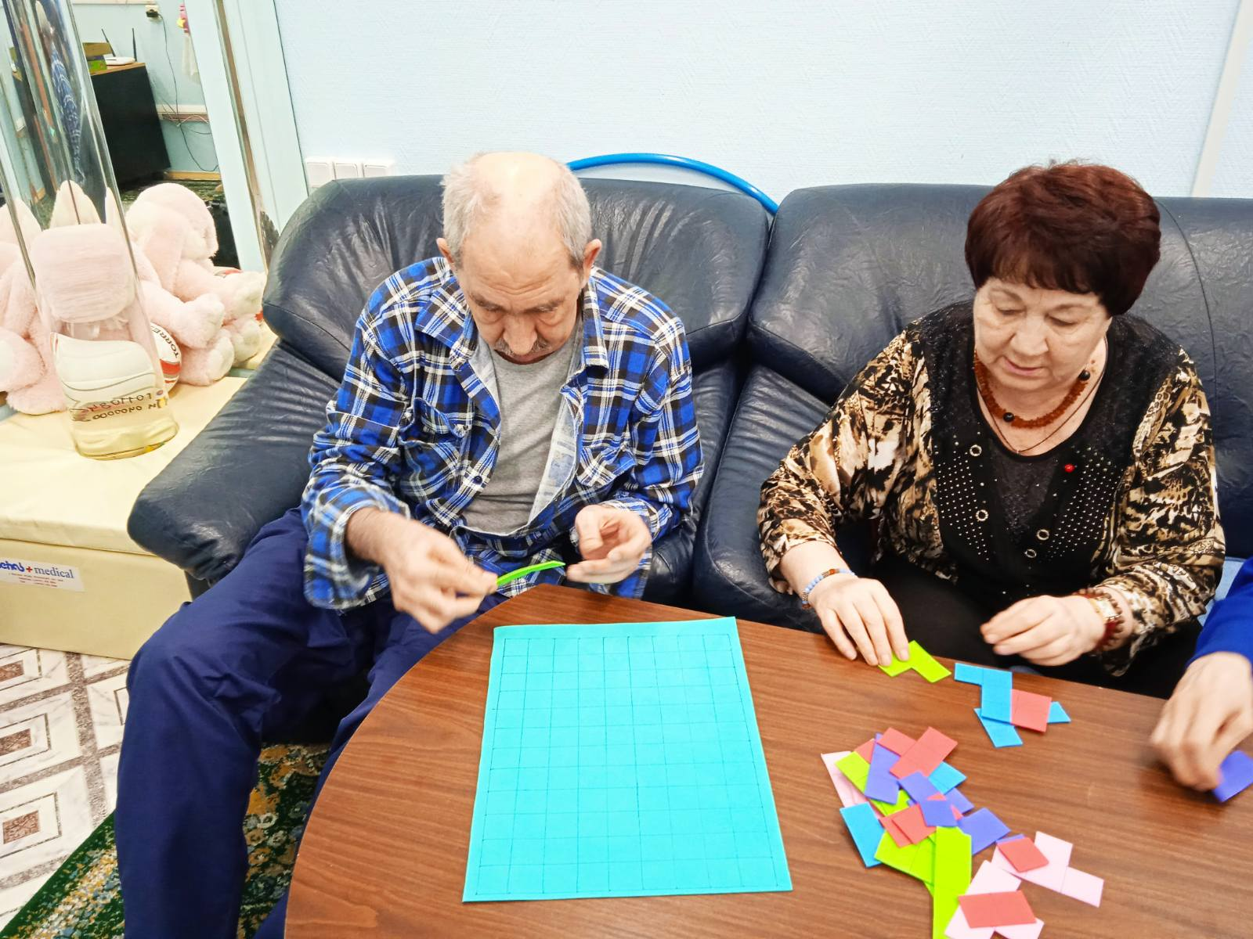
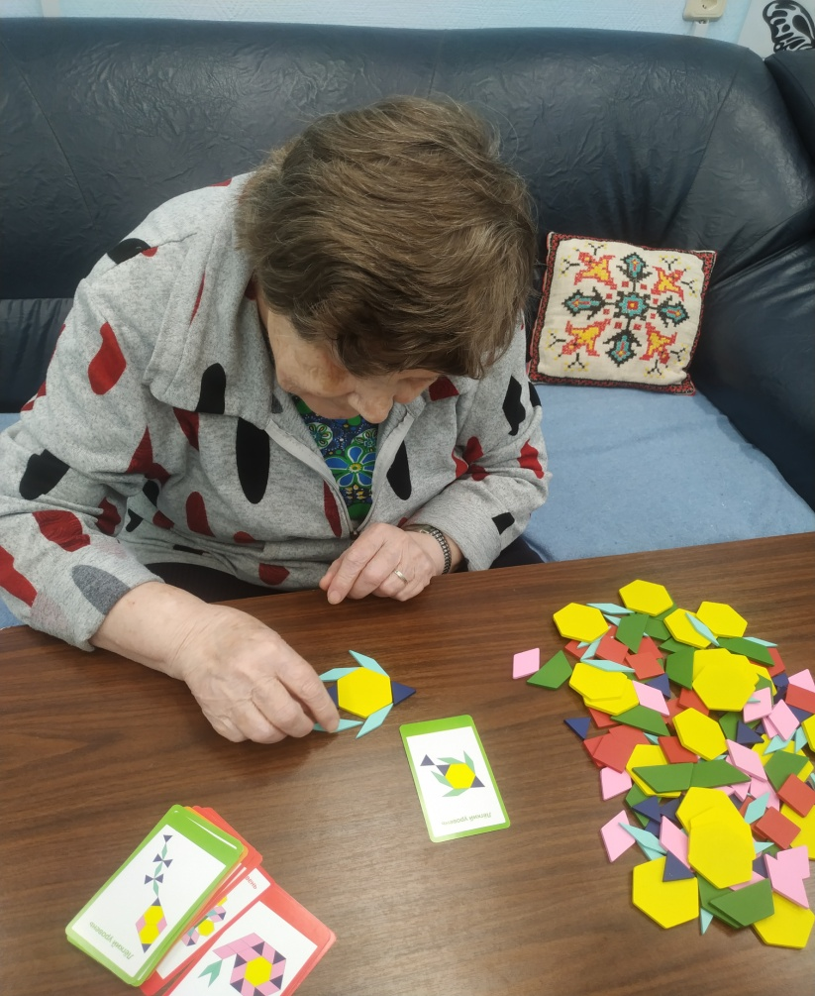
Игры
«Настольный тетрис», «Геометрическая мозаика»

Slide 34
Результаты повторной диагностики когнитивной сферы методиками «Часы», «ММSE», «10 слов»
за 2021-2022 год

Slide 35
Результаты повторной диагностики эмоциональной сферы
экспресс-методикой личностной склонности
к сниженному настроению В.В. Бойко за 2021-2022 год

Slide 36

«Для того, чтобы память была лучше, её надо упражнять.
Точно также, как существуют упражнения для укрепления мышц рук, ног, спины, существуют и упражнения для укрепления памяти. Они очень простые, общедоступные, их можно делать в любой обстановке».
Н.П. Бехтерева

